Slide 1

ADMINISTRACIÓN DE LA CONFIGURACIÓN Y CONCEPTOS BÁSICOS DE ESTIMACIÓN Y MÉTRICAS DE CALIDAD Y PRODUCTIVIDAD DEL SOFTWARE
Autor: Marlon Obando Cordero
Fecha: 05/02/2025

Slide 2

Contenido
ADMINISTRACIÓN DE LA CONFIGURACIÓN
.
CONCEPTOS BÁSICOS DE ESTIMACIÓN Y MÉTRICAS DE CALIDAD Y PRODUCTIVIDAD DEL SOFTWARE

Slide 3

Introducción
En el desarrollo y mantenimiento de sistemas de información, la Administración de la Configuración y la aplicación de métricas de calidad y productividad son fundamentales para garantizar la eficiencia y calidad del software. La correcta gestión de configuraciones permite un control riguroso de los cambios en los sistemas, asegurando la integridad y coherencia del producto final.
Por otro lado, la utilización de métricas en la ingeniería de software facilita la evaluación objetiva del desempeño del desarrollo, permitiendo la mejora continua a través de la optimización de recursos y procesos. En este documento, se exploran los conceptos clave de ambas disciplinas, proporcionando un marco de referencia para su aplicación efectiva en proyectos de tecnología de la información.

Slide 4
ADMINISTRACIÓN DE LA CONFIGURACIÓN
Definición de Administración de la Configuración.
Información necesaria para Administrar la Configuración.
Roles en el proceso de Administración de la Configuración.
Prácticas clave de Administración de la Configuración

Slide 5
ADMINISTRACIÓN DE LA CONFIGURACIÓN
Definición de Administración de la Configuración
La Administración de la Configuración es un proceso fundamental en la gestión de sistemas de información y desarrollo de software. Se refiere a la disciplina que permite identificar, organizar, controlar y dar seguimiento a los cambios en los elementos de configuración de un sistema, asegurando su integridad y trazabilidad a lo largo del ciclo de vida del software.

Slide 6
ADMINISTRACIÓN DE LA CONFIGURACIÓN
Información necesaria para Administrar la Configuración
Para una administración efectiva de la configuración, es necesario recopilar y gestionar la siguiente información:
Identificación de los elementos de configuración: Consiste en definir y documentar los componentes clave del sistema que requieren gestión de configuración, como el código fuente, la documentación, los entornos de desarrollo y pruebas, las bibliotecas y los artefactos generados.
Control de versiones y cambios: Se refiere al seguimiento y gestión de modificaciones realizadas en los elementos de configuración, asegurando que cada cambio esté documentado, autorizado y correctamente implementado. Se utilizan herramientas de control de versiones como Git y SVN (Sistemas de control de versiones) para administrar y rastrear estos cambios.
Registros de auditoría y trazabilidad: Implica mantener un historial detallado de todas las modificaciones realizadas en los elementos de configuración, permitiendo conocer qué cambios se han realizado, quién los ha efectuado y cuándo fueron implementados. Esto garantiza la transparencia y facilita la detección de errores o vulnerabilidades.
Documentación de procesos y procedimientos: Incluye la elaboración de manuales, guías de usuario y procedimientos para la administración de configuración, asegurando que todos los miembros del equipo sigan prácticas estandarizadas y alineadas con los objetivos del proyecto.

Slide 7
Organización del Personal
Roles en el proceso de Administración de la Configuración
Administrador de Configuración: Responsable de gestionar el proceso y garantizar su cumplimiento.
Desarrolladores: Encargados de aplicar y documentar cambios en los elementos de configuración.
Auditores: Verifican la correcta implementación de los procedimientos de configuración.

Slide 8
Organización del Personal
Prácticas clave de Administración de la Configuración
Uso de herramientas de control de versiones (Git, SVN, etc.).
Implementación de políticas de gestión de cambios.
Realización de auditorías periódicas de configuración.

Slide 9
CONCEPTOS BÁSICOS DE ESTIMACIÓN Y MÉTRICAS DE CALIDAD Y PRODUCTIVIDAD DEL SOFTWARE
Vistazo general a las métricas de calidad en el software.
Aplicación de las 7 herramientas básicas de calidad en el desarrollo de software.
Métricas dentro del proceso para pruebas del software.
Estimación de tamaño, esfuerzo, tiempo y costo.
Métricas de productividad en el desarrollo de software.
Mejoramiento continuo de procesos de Ingeniería del software.

Slide 10
CONCEPTOS BÁSICOS DE ESTIMACIÓN Y MÉTRICAS DE CALIDAD Y PRODUCTIVIDAD DEL SOFTWARE
Vistazo general a las métricas de calidad en el software
Las métricas de calidad son herramientas cuantitativas que ayudan a evaluar atributos críticos del software. Entre las métricas más comunes se encuentran:
Defectos por KLOC (mil líneas de código): Permite medir la cantidad de errores detectados por cada mil líneas de código. Un número menor sugiere un código de mayor calidad y mejor mantenibilidad.
Tiempo Medio Entre Fallos (MTBF): Indica el promedio de tiempo que el software funciona sin experimentar fallos. Un MTBF alto es deseable, ya que implica mayor fiabilidad.
Cobertura de Pruebas: Representa el porcentaje de código o funcionalidades que han sido evaluadas a través de pruebas. Una alta cobertura de pruebas ayuda a asegurar que se han validado todas las rutas críticas del software.

Slide 11
CONCEPTOS BÁSICOS DE ESTIMACIÓN Y MÉTRICAS DE CALIDAD Y PRODUCTIVIDAD DEL SOFTWARE
Aplicación de las 7 herramientas básicas de calidad en el desarrollo de software.
Aplicación de las 7 herramientas básicas de calidad en el desarrollo de software
Las herramientas básicas de calidad son métodos gráficos y analíticos que facilitan la identificación y solución de problemas en los procesos de desarrollo. Entre ellas destacan:
Diagrama de Pareto
Diagrama de Causa-Efecto (o Ishikawa)
Histograma
Diagrama de Dispersión
Gráfico de Control
Hoja de Verificación
Diagrama de Flujo

Slide 12
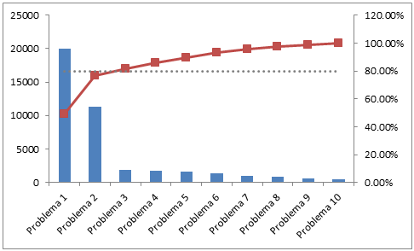
CONCEPTOS BÁSICOS DE ESTIMACIÓN Y MÉTRICAS DE CALIDAD Y PRODUCTIVIDAD DEL SOFTWARE
Aplicación de las 7 herramientas básicas de calidad en el desarrollo de software.
Diagrama de Pareto: Basado en la regla 80/20, identifica los problemas más frecuentes o críticos para priorizar acciones correctivas.

Slide 13
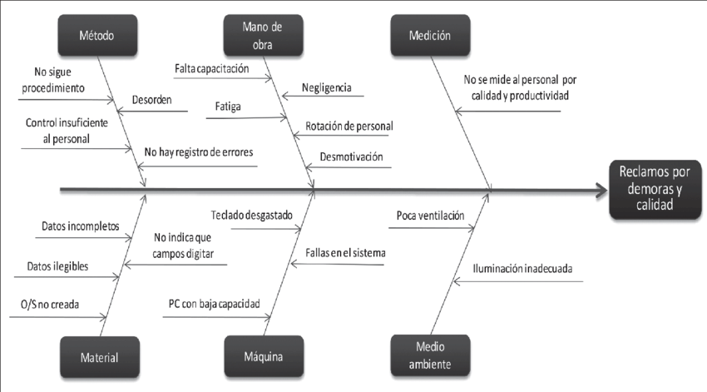
CONCEPTOS BÁSICOS DE ESTIMACIÓN Y MÉTRICAS DE CALIDAD Y PRODUCTIVIDAD DEL SOFTWARE
Aplicación de las 7 herramientas básicas de calidad en el desarrollo de software.
Diagrama de Causa-Efecto (o Ishikawa): Ayuda a identificar las causas raíz de un problema, permitiendo implementar soluciones que aborden el origen del fallo.

Slide 14
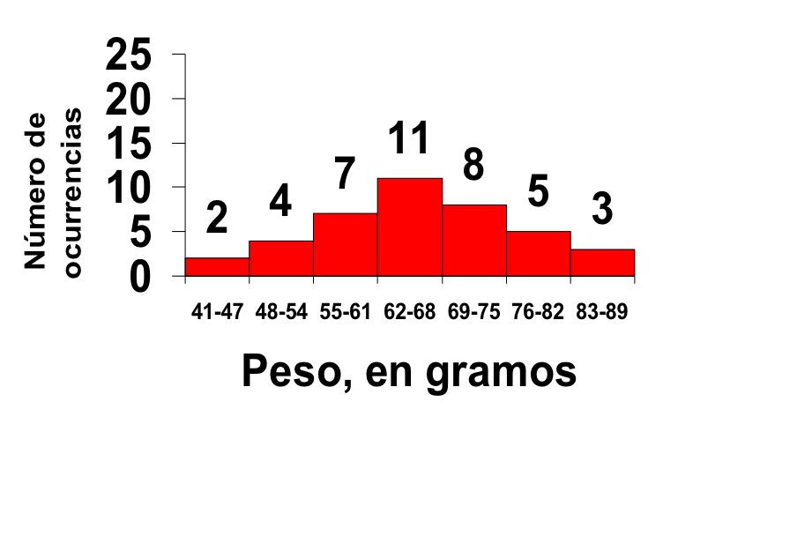
CONCEPTOS BÁSICOS DE ESTIMACIÓN Y MÉTRICAS DE CALIDAD Y PRODUCTIVIDAD DEL SOFTWARE
Aplicación de las 7 herramientas básicas de calidad en el desarrollo de software.
Histograma: Permite visualizar la distribución de datos (por ejemplo, la frecuencia de defectos) para detectar patrones o desviaciones en el proceso.

Slide 15
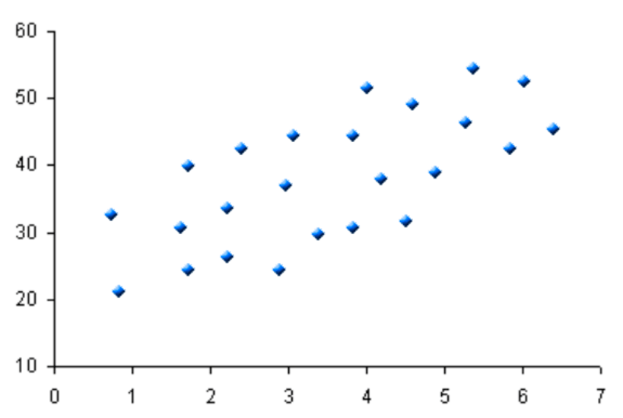
CONCEPTOS BÁSICOS DE ESTIMACIÓN Y MÉTRICAS DE CALIDAD Y PRODUCTIVIDAD DEL SOFTWARE
Aplicación de las 7 herramientas básicas de calidad en el desarrollo de software.
Diagrama de Dispersión: Utilizado para analizar la relación entre dos variables, revelando posibles correlaciones que influyan en la calidad del software.

Slide 16
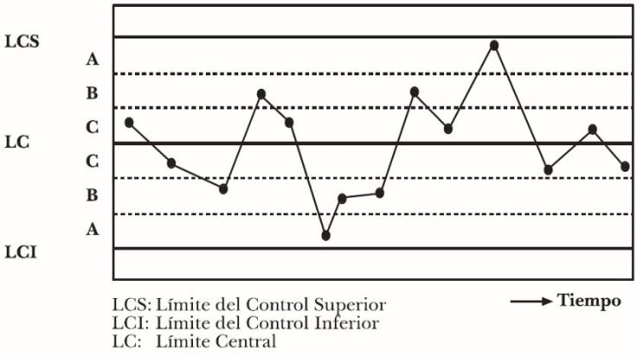
CONCEPTOS BÁSICOS DE ESTIMACIÓN Y MÉTRICAS DE CALIDAD Y PRODUCTIVIDAD DEL SOFTWARE
Aplicación de las 7 herramientas básicas de calidad en el desarrollo de software.
Gráfico de Control: Monitorea la variabilidad de un proceso a lo largo del tiempo, facilitando la detección de tendencias o anomalías.

Slide 17
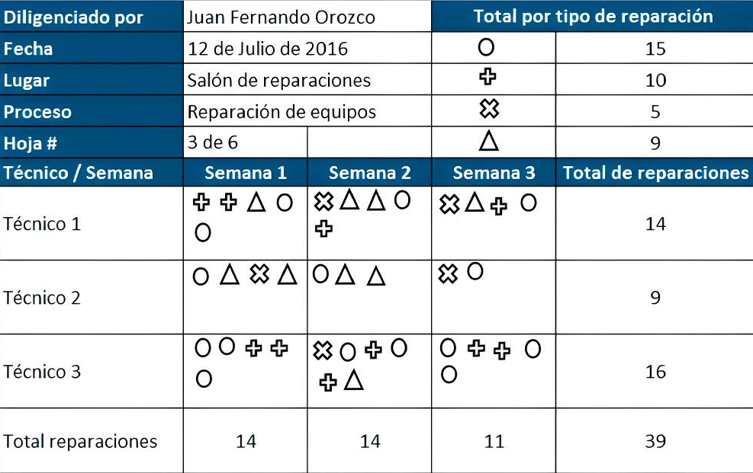
CONCEPTOS BÁSICOS DE ESTIMACIÓN Y MÉTRICAS DE CALIDAD Y PRODUCTIVIDAD DEL SOFTWARE
Aplicación de las 7 herramientas básicas de calidad en el desarrollo de software.
Hoja de Verificación: Es un formulario utilizado para recopilar datos de manera sistemática, lo que ayuda en el análisis posterior de incidencias o defectos.

Slide 18
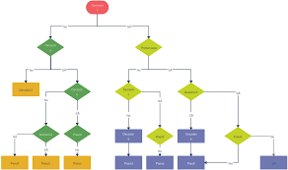
CONCEPTOS BÁSICOS DE ESTIMACIÓN Y MÉTRICAS DE CALIDAD Y PRODUCTIVIDAD DEL SOFTWARE
Aplicación de las 7 herramientas básicas de calidad en el desarrollo de software.
Diagrama de Flujo: Visualiza el proceso o flujo de trabajo, permitiendo identificar pasos críticos y oportunidades para la optimización.

Slide 19
CONCEPTOS BÁSICOS DE ESTIMACIÓN Y MÉTRICAS DE CALIDAD Y PRODUCTIVIDAD DEL SOFTWARE
Métricas dentro del proceso para pruebas del software
En la fase de pruebas, se utilizan métricas específicas que permiten evaluar la efectividad y eficiencia de la verificación del software:
Cobertura de Código: Mide qué porcentaje del código ha sido ejecutado durante las pruebas. Una mayor cobertura aumenta la probabilidad de detectar errores.
Densidad de Defectos: Se calcula como el número de defectos encontrados por unidad de tamaño (por ejemplo, por KLOC). Esta métrica ayuda a identificar módulos o áreas con mayor propensión a errores.
Casos de Prueba Ejecutados y Aprobados: Indica la proporción de pruebas que se han realizado correctamente en relación con el total planificado, reflejando la estabilidad y robustez del software.

Slide 20
CONCEPTOS BÁSICOS DE ESTIMACIÓN Y MÉTRICAS DE CALIDAD Y PRODUCTIVIDAD DEL SOFTWARE
Estimación de tamaño, esfuerzo, tiempo y costo
La estimación en proyectos de software es crucial para planificar y gestionar adecuadamente el desarrollo. Algunas técnicas comunes incluyen:
Puntos de Función: Evalúa el tamaño funcional del software considerando entradas, salidas, consultas y otros elementos, permitiendo estimar el esfuerzo requerido.
Puntos de Caso de Uso: Se centra en los casos de uso definidos para el sistema, ayudando a determinar la complejidad y el tamaño del proyecto.
Modelos Empíricos : Utilizan fórmulas basadas en datos históricos para estimar el esfuerzo, el tiempo y el costo, ajustándose a la complejidad del proyecto y al nivel de experiencia del equipo.

Slide 21
CONCEPTOS BÁSICOS DE ESTIMACIÓN Y MÉTRICAS DE CALIDAD Y PRODUCTIVIDAD DEL SOFTWARE
Métricas de productividad en el desarrollo de software
Estas métricas permiten evaluar la eficiencia y el rendimiento del equipo de desarrollo:
Líneas de Código por Hora: Aunque puede ser un indicador básico, brinda una idea del volumen de producción. Sin embargo, no siempre refleja la calidad o la complejidad del código.
Puntos de Historia Completados por Sprint: En entornos ágiles, se utilizan para medir la cantidad de trabajo completado durante un ciclo de desarrollo (sprint), facilitando la planificación y la mejora continua.
Velocidad del Equipo: Mide el ritmo de trabajo del equipo (generalmente en puntos de historia o tareas completadas) y ayuda a predecir la capacidad de entrega en futuras iteraciones.

Slide 22
CONCEPTOS BÁSICOS DE ESTIMACIÓN Y MÉTRICAS DE CALIDAD Y PRODUCTIVIDAD DEL SOFTWARE
Mejoramiento continuo de procesos de Ingeniería del software
El mejoramiento continuo es un enfoque estratégico para optimizar la calidad y la eficiencia a lo largo del ciclo de vida del software:
Implementación de Modelos como CMMI e ISO 9001: Estos marcos normativos y de gestión de calidad proporcionan directrices estructuradas para mejorar los procesos y asegurar la calidad de los productos.
Revisión y Retroalimentación Constante: La evaluación periódica de procesos y resultados permite identificar áreas de mejora, implementar cambios y validar su efectividad.
Automatización de Pruebas y Despliegues: La automatización reduce errores manuales, agiliza el proceso de integración y despliegue, y mejora la consistencia y la calidad del software entregado.

Slide 23
CONCEPTOS BÁSICOS DE ESTIMACIÓN Y MÉTRICAS DE CALIDAD Y PRODUCTIVIDAD DEL SOFTWARE
Conclusión
Integrar conceptos de estimación y métricas de calidad y productividad es esencial para gestionar proyectos de software exitosos. Al medir la calidad del producto, la eficiencia del equipo y optimizar los procesos de desarrollo, se pueden identificar áreas de mejora y garantizar la entrega de software robusto, escalable y confiable. Estas prácticas permiten no solo detectar y corregir errores de manera temprana, sino también prever y gestionar los recursos necesarios para cumplir con los objetivos del proyecto.

Slide 24


